Slide 1
Herkunft, Sprache und Bildungschancen
Sprachbildung im Fach – Fortbildungsbaustein 1

Slide 2

Ziele dieser Einheit
Auseinandersetzung mit Studien und Konzepten zu Migration und gesellschaftlicher Vielfalt
Diskussion von Zusammenhängen zwischen der Biographie und der Bildungssituation von Kindern und Jugendlichen in Deutschland
Reflexion der Rolle der Lehrkräfte im Kontext der Bildungsbenachteiligung von Kindern und Jugendlichen mit Migrationshintergrund
Notes:
Begrüßung und Vorstellung der Ziele, die mit dieser Einheit verfolgt werden
Abbildung: © My Hanh Vo Thi

Slide 3
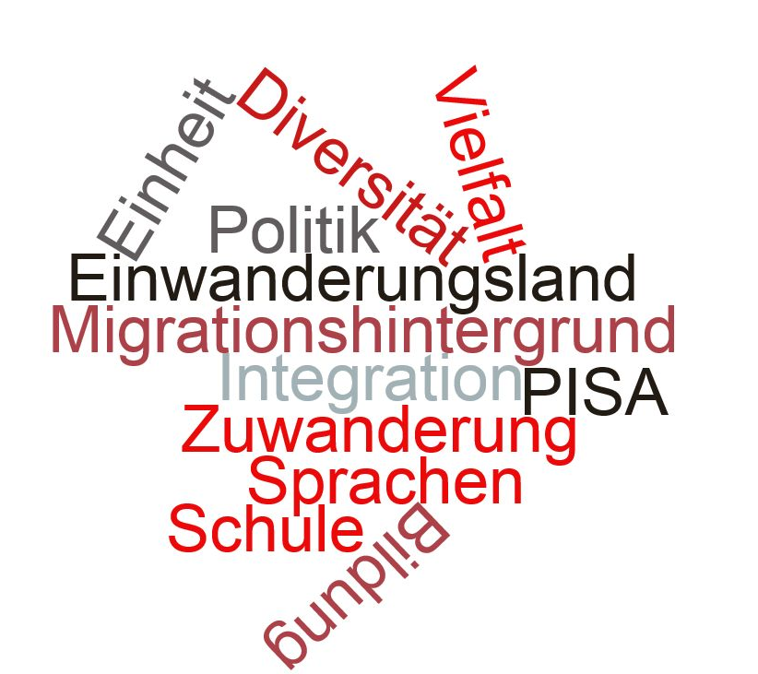
Deutschland ist ein Einwanderungsland
Laut OECD war Deutschland 2015 unter den OECD-Staaten das beliebteste Zielland von Migrant/innen. 2019 landete Deutschland hinter den USA auf Platz 2.
Von 2006 bis 2015 ist ein kontinuierlicher Anstieg des Zuzugs zu verzeichnen.
Im Jahr 2015 ist die Zuwanderung im Vergleich zum Vorjahr um 45,89 % auf 2,14 Millionen Zuzüge gestiegen.
Seit 2016 geht der Zuzug kontinuierlich zurück, lag aber bis 2019 weiterhin auf einem hohen Niveau von jährlich über 1,5 Millionen Zuzügen.
Notes:
Zum Einstieg in das Thema werden aktuelle Zahlen aus den Migrationsberichten 2015 und 2020 des Bundesamtes für Migration und Flüchtlinge dargestellt, die verdeutlichen, dass Deutschland als ein Einwanderungsland anzusehen ist.
Quellen: OECD (2017), BAMF (2016), BAMF (2020).
Grafik erstellt mit http://www.wortwolken.com/

Slide 4
Kommentare
Zum Einstieg in das Thema werden Zahlen aus den Migrationsberichten 2015 und 2020 des Bundesamtes für Migration und Flüchtlinge dargestellt, die verdeutlichen, dass Deutschland als ein Einwanderungsland anzusehen ist.

Slide 5
Deutschland ist ein Einwanderungsland
Abbildung 2: Zuzüge von Deutschen und ausländischen Staatsangehörigen von 1991 bis 2015. Abbildung entnommen aus: BAMF (2016, S. 184).
Notes:
Abbildung 2 zeigt den kontinuierlichen Anstieg der Zuwanderung nach Deutschland seit 2006. Die Zahl der zugewanderten ausländischen Staatsangehörigen ist 2015 mit 2,02 Millionen Zuzügen die bisher höchste verzeichnete Zahl in der Zuwanderungsstatistik (vgl. BAMF 2016, S. 186).
Abbildung 2: Zuzüge von Deutschen und Ausländern von 1991 bis 2015. Abbildung entnommen aus: BAMF (2016: 184).

Slide 6
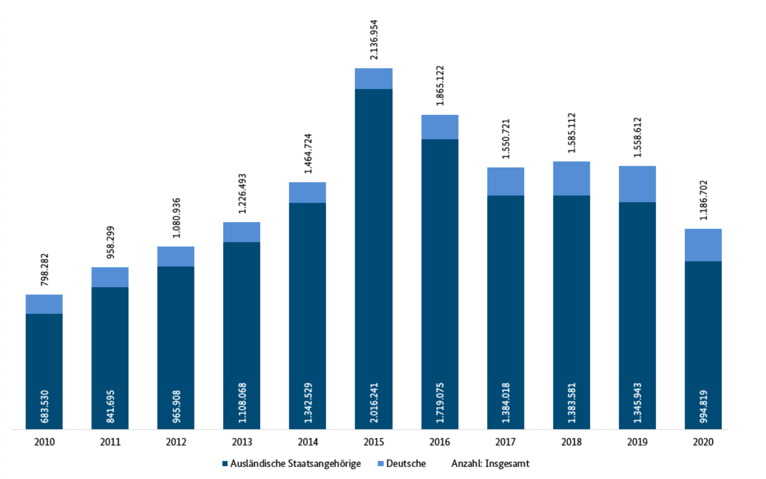
Deutschland ist ein Einwanderungsland
Abbildung 3: Zuzüge von Deutschen und ausländischen Staatsangehörigen seit 2010. Abbildung entnommen aus: BAMF (2020, S. 229).
Notes:
Abbildung 3 zeigt die Entwicklung der Zuwanderung nach den Höchststand in 2015. Die Zuwanderungszahlen sind seitdem kontinuierlich rückläufig, liegen aber nach wie vor über dem Niveau bis 2011. Im Jahr 2020 wanderten infolge der pandemiebedingten weltweiten Reisebeschränkungen deutlich weniger Menschen nach Deutschland ein als in den vorangegangenen Jahren (vgl. BAMF 2020, S. 11).
Abbildung 3: Zuzüge von Deutschen und ausländischen Staatsangehörigen seit 2010. Abbildung entnommen aus: BAMF (2020, S. 229).

Slide 7
Kommentare
Abbildung 2 zeigt den kontinuierlichen Anstieg der Zuwanderung nach Deutschland seit 2006. Die Zahl der zugewanderten ausländischen Staatsangehörigen ist 2015 mit 2,02 Millionen Zuzügen die bisher höchste verzeichnete Zahl in der Zuwanderungsstatistik (vgl. BAMF 2016, S. 186).
Abbildung 3 zeigt die Entwicklung der Zuwanderung nach den Höchststand in 2015. Die Zuwanderungszahlen sind seitdem kontinuierlich rückläufig, liegen aber nach wie vor über dem Niveau bis 2011. Im Jahr 2020 wanderten infolge der pandemiebedingten weltweiten Reisebeschränkungen deutlich weniger Menschen nach Deutschland ein als in den vorangegangenen Jahren (vgl. BAMF 2020, S. 11).

Slide 8
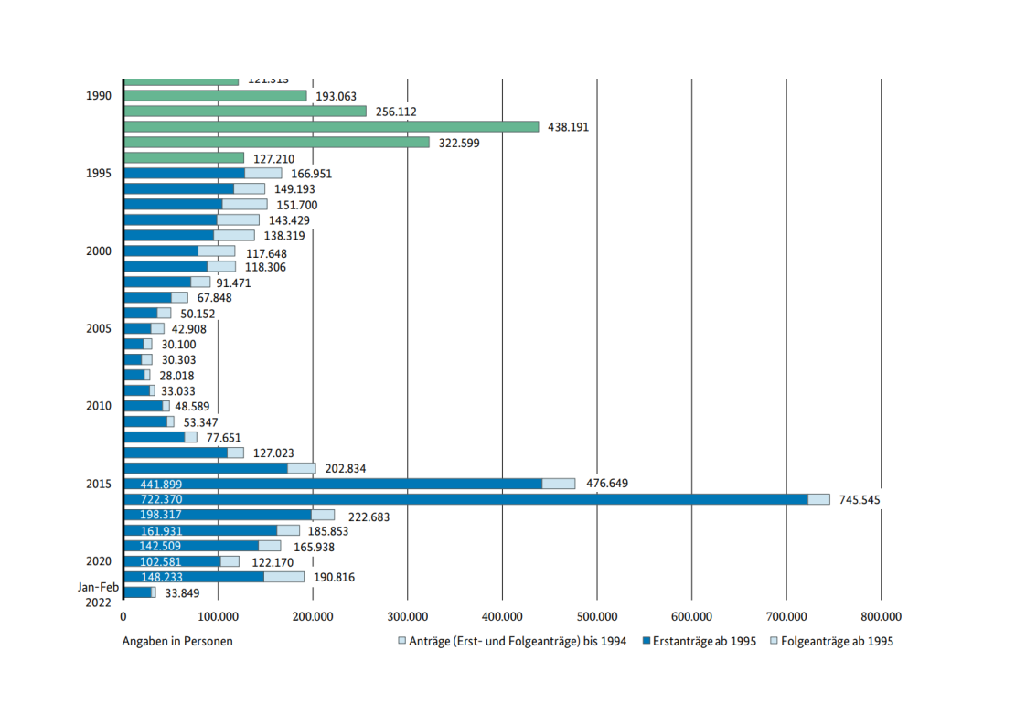
Deutschland ist ein Einwanderungsland
Abbildung 4: Asylanträge seit 1990. Quelle: BAMF (2022, S. 5).
Notes:
Der hohe Anstieg der Zuwanderung nach Deutschland ist teilweise bedingt durch die starke Zunahme bei Asylanträgen. Im Vergleich zum Vorjahr wurden in 2015 155 % mehr Asylanträge gestellt.
Die tatsächliche Zahl der Asylsuchenden lag 2015 deutlich höher, da Asylanträge in 2015 und 2016 mit einer zeitlichen Verzögerung bearbeitet wurden.
Die Zahlen für 2017 und 2018 sind wieder mit denjenigen aus dem Jahr 2014 vergleichbar.
Im Jahr 2021 wurden deutlich mehr Asylanträge gestellt als in den Jahren 2019 und 2020.
Abbildung 4: Asylanträge seit 1990. Quelle: BAMF (2022, S. 5).

Slide 9
Kommentare
Der hohe Anstieg der Zuwanderung nach Deutschland ist teilweise bedingt durch die starke Zunahme bei Asylanträgen. Im Vergleich zum Vorjahr wurden in 2015 155 % mehr Asylanträge gestellt.
Die tatsächliche Zahl der Asylsuchenden lag 2015 deutlich höher, da Asylanträge in 2015 und 2016 mit einer zeitlichen Verzögerung bearbeitet wurden.
Die Zahlen für 2017 und 2018 sind wieder mit denjenigen aus dem Jahr 2014 vergleichbar.
Im Jahr 2021 wurden deutlich mehr Asylanträge gestellt als in den Jahren 2019 und 2020.

Slide 10
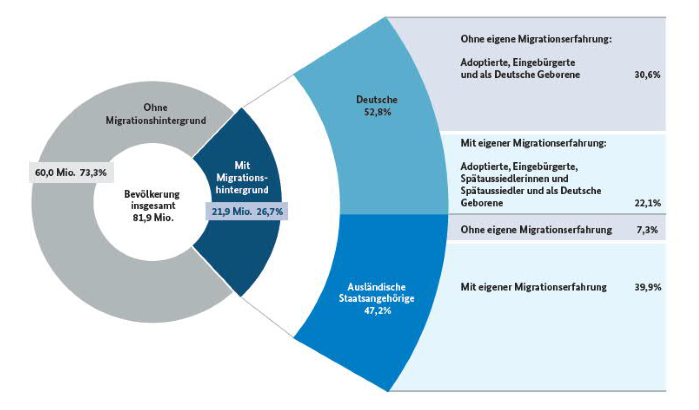
Unsere Gesellschaft ist von Vielfalt geprägt
Etwa 1/4 der Bevölkerung in Deutschland hat im Jahr 2020 einen Migrationshintergrund.
Abbildung 4: Personen mit Migrationshintergrund in Deutschland im Jahr 2020.
Abbildung entnommen aus: BAMF (2020, S. 196).
Notes:
Die hohe Zuwanderung prägt unsere Gesellschaft: In 2015 hatten von den 81,4 Millionen Einwohner/innen in Deutschland 17,1 Millionen Menschen einen Migrationshintergrund – das entspricht rund einem Fünftel. Im Jahr 2020 betrug die Gesamtbevölkerung in Deutschland insgesamt 81,9 Millionen Menschen. Davon hatten 21,9 Millionen Menschen einen Migrationshintergrund – dies entspricht mit 26,7% nun mehr als einem Viertel.
Abbildung 4: Personen mit Migrationshintergrund in Deutschland im Jahr 2020. Abbildung entnommen aus: BAMF (2020, S. 196).

Slide 11
Kommentare
Die hohe Zuwanderung prägt unsere Gesellschaft: In 2015 hatten von den 81,4 Millionen Einwohner/innen in Deutschland 17,1 Millionen Menschen einen Migrationshintergrund – das entspricht rund einem Fünftel.
Im Jahr 2020 betrug die Gesamtbevölkerung in Deutschland insgesamt 81,9 Millionen Menschen. Davon hatten 21,9 Millionen Menschen einen Migrationshintergrund – dies entspricht mit 26,7% nun mehr als einem Viertel.

Slide 12
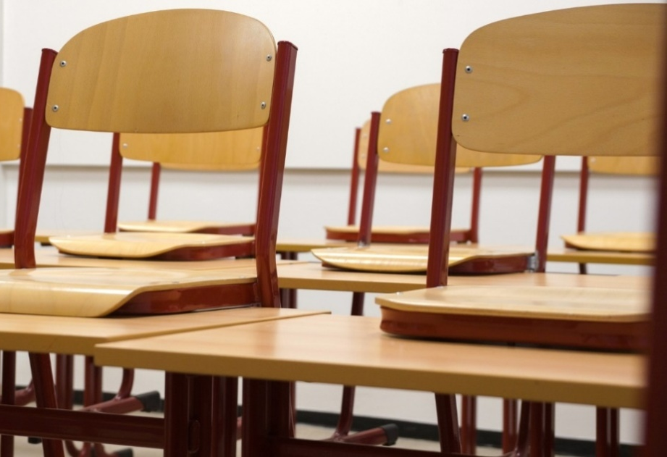
Unsere Gesellschaft ist von Vielfalt geprägt
Laut Statistischem Bundesamt hatten im Jahr 2020 insgesamt 39,8 % der 5- bis 10-Jährigen in Deutschland einen Migrationshintergrund – das heißt mehr als jedes 3. Kind.
In deutschen Großstädten (Berlin, Hamburg und Bremen) stammten 2020 sogar deutlich über 40 % der 10- bis 15-Jährigen aus Einwandererfamilien.
Quelle: Statistisches Bundesamt (2020, S. 56)
Notes:
Quelle: Statistisches Bundesamt (2020: 56)
Quelle der Abbildung: https://pixabay.com/de/klassenzimmer-st%C3%BChle-tabellen-824120/

Slide 13
Beispiel für eine Klassenzusammensetzung
(Herschelschule Hannover)
Abbildung 5: Herkunftsländer der Schüler/innen einer Klasse (Jahrgangsstufe 5) am Ganztagsgymnasium Herschelschule, Hannover. Quelle: Erhebung durch Ina Muñoz, Herschelschule Hannover, April 2016.
Notes:
Diese gesellschaftliche Vielfalt spiegelt sich auch in den Klassenzimmern wider. Die abgebildete Grafik zeigt die Zusammensetzung einer Klasse der Jahrgangsstufe 5 am Ganztagsgymnasium Herschelschule in Hannover nach den Herkunftsländern der Schüler/innen. In dieser Klasse stammen lediglich 13 % der Schüler/innen aus Deutschland, während 87 % aus einem anderen Herkunftsland stammen. Nicht berücksichtigt sind mögliche Migrationshintergründe der Schüler/innen, sondern nur das Land, in dem sie geboren wurden.
Abbildung 4: Herkunftsländer der Schüler/innen einer Klasse (Jahrgangsstufe 5) am Ganztagsgymnasium Herschelschule, Hannover. Quelle: Erhebung durch Ina Muñoz, Herschelschule Hannover, April 2016.

Slide 14
Kommentare
Diese gesellschaftliche Vielfalt spiegelt sich auch in den Klassenzimmern wider. Die abgebildete Grafik zeigt die Zusammensetzung einer Klasse der Jahrgangsstufe 5 am Ganztagsgymnasium Herschelschule in Hannover nach den Herkunftsländern der Schüler/innen.
In dieser Klasse stammen nur 13 % der Schüler/innen aus Deutschland, während 87 % aus einem anderen Herkunftsland stammen. Nicht berücksichtigt sind mögliche Migrationshintergründe der Schüler/innen, sondern nur das Land, in dem sie geboren wurden.

Slide 15
Migrationshintergrund
Der Begriff Migrationshintergrund wird zum ersten Mal im Kinder- und Jugendbericht der Bundesregierung von 1998 verwendet, um alle Personen mit nicht ausschließlich deutscher Herkunft zu erfassen.
In der PISA-Studie 2000 wird der Begriff erstmals sozialwissenschaftlich definiert und operationalisiert.
Definition des Statistischen Bundesamtes (2020, S. 5):
„Eine Person hat einen Migrationshintergrund, wenn sie selbst oder mindestens ein Elternteil die deutsche Staatsangehörigkeit nicht durch Geburt besitzt.“
Notes:
Wenn von Zuwanderung und gesellschaftlicher Vielfalt gesprochen wird, ist der Begriff Migrationshintergrund in aller Munde. Seit seiner ersten Verwendung im Jahr 1998 im Kinder- und Jugendbericht der Bundesregierung verbreitete er sich im Sprachgebrauch zunehmend (vgl. Scarvaglieri/Zech 2013: 205f.).
Die abgebildete Definition des Statistischen Bundesamtes verdeutlicht, welchen Personen üblicherweise ein Migrationshintergrund zugeschrieben wird (vgl. Statistisches Bundesamt 2020: 5).

Slide 16
Kommentare
Wenn von Zuwanderung und gesellschaftlicher Vielfalt gesprochen wird, ist der Begriff Migrationshintergrund in aller Munde. Seit seiner ersten Verwendung im Jahr 1998 im Kinder- und Jugendbericht der Bundesregierung verbreitete er sich im Sprachgebrauch zunehmend (vgl. Scarvaglieri & Zech 2013, S. 205f.).
Die abgebildete Definition des Statistischen Bundesamtes verdeutlicht, welchen Personen üblicherweise ein Migrationshintergrund zugeschrieben wird (vgl. Statistisches Bundesamt 2020, S. 5).

Slide 17

Die Verwendung des Begriffs Migrationshintergrund
Zeitgleich mit der Verwendung als statistische Größe verbreitet sich die Verwendung des Begriffs Migrationshintergrund im Sprachgebrauch rasant.
Gesellschaftliche Vielfalt ist in Deutschland Normalität. Aber wie werden Menschen mit Migrationshintergrund wahrgenommen und charakterisiert?
Notes:
Der Begriff Migrationshintergrund wird nicht nur im Kontext von statistischen Erhebungen als statistische Kategorie, sondern auch im allgemeinen Sprachgebrauch zur Charakterisierung von Personengruppen verwendet.
Nach Scarvaglieri/Zech (2013: 207) füllt der Begriff bei seiner Einführung eine Lücke im Sprachsystem, was die schnelle Etablierung und häufige Verwendung erklären kann. Abseits der Definition des Statistischen Bundesamtes stellt sich die Frage, wie der Begriff Migrationshintergrund im allgemeinen Sprachgebrauch überhaupt verwendet wird und welche Konnotationen er erhalten hat.
Quelle der Abbildung (denkendes Männchen): https://pixabay.com/de/rede-sprechblase-sprechen-blase-1027854/

Slide 18
Kommentare
Der Begriff Migrationshintergrund wird nicht nur im Kontext von statistischen Erhebungen als statistische Kategorie, sondern auch im allgemeinen Sprachgebrauch zur Charakterisierung von Personengruppen verwendet.
Nach Scarvaglieri & Zech (2013, S. 207) füllt der Begriff bei seiner Einführung eine Lücke im Sprachsystem, was die schnelle Etablierung und häufige Verwendung erklären kann. Abseits der Definition des Statistischen Bundesamtes stellt sich die Frage, wie der Begriff Migrationshintergrund im allgemeinen Sprachgebrauch überhaupt verwendet wird und welche Konnotationen er erhalten hat.

Slide 19





Die Verwendung des Begriffs Migrationshintergrund
„Ich bin während des OB Wahlkampfes von vielen Jugendlichen auf dem Luisenplatz angesprochen worden. Diese Jugendlichen gehören zu keiner Parteinachwuchsorganisation, sondern sind ganz normale Jugendliche, allerdings meist mit Migrationshintergrund. […]“
(Leserbrief; Rhein-Zeitung, 07.02.2008)
„Auch wenn die meisten Jugendlichen, mit denen die Künstlerin zusammenarbeitet, einen Migrationshintergrund haben, lasse sich das Problem der Jugendgewalt nicht darauf beschränken. […]“ (Hamburger Morgenpost, 17.01.2008)
„Der Hilferuf der Lehrer ist eindeutig: Schüler mit Migrationshintergrund haben die Herrschaft übernommen. Die dumpfe Wut und die Gewalt, mit der die Lehrer nicht mehr fertig geworden sind, wird früher oder später auf der Straße landen.“ (Braunschweiger Zeitung, 31.03.2006)
Die Beispiele stammen aus Scarvaglieri & Zech (2013, S. 202, 211, 212).
Notes:
Die Beispiele aus Zeitungstexten deuten an, dass der Begriff Migrationshintergrund häufig in spezifischen Kontexten verwendet wird, in denen Menschen mit Migrationshintergrund bestimmte Eigenschaften zugeschrieben werden. Die Beispiele aus Zeitungstexten stammen aus Scarvaglieri/Zech (2013: 202, 211, 212).
Frage an die Studierenden: Auf welche Art und Weise wird Migrationshintergrund in den Zeitungstexten verwendet und was impliziert der Begriff (welche Bedeutungsaspekte ‚schwingen mit‘)?
Antwortmöglichkeiten sind:
Im ersten Beispiel werden Jugendliche mit Migrationshintergrund ‚normalen‘ Jugendlichen gegenübergestellt, wodurch impliziert wird, dass einen Migrationshintergrund zu haben, nicht der Normalfall ist.
Im zweiten Beispiel wird impliziert, dass Jugendgewalt häufig auf einen Migrationshintergrund zurückzuführen sei, auch wenn darauf hingewiesen wird, dass der Migrationshintergrund nicht alleine ursächlich für Jugendgewalt sei.
Im dritten Beispiel wird der Begriff Migrationshintergrund verwendet, um diejenigen Schüler/innen näher zu bestimmen, die so problematisch sind, dass Lehrer/innen nicht mit ihnen zurechtkommen.

Slide 20
Kommentare
Die Beispiele aus Zeitungstexten deuten an, dass der Begriff Migrationshintergrund häufig in spezifischen Kontexten verwendet wird, in denen Menschen mit Migrationshintergrund bestimmte Eigenschaften zugeschrieben werden. Die Beispiele aus Zeitungstexten stammen aus Scarvaglieri & Zech (2013, S. 202, 211, 212).
Frage an die Studierenden: Auf welche Art und Weise wird Migrationshintergrund in den Zeitungstexten verwendet und was impliziert der Begriff (welche Bedeutungsaspekte ‚schwingen mit‘)?
Mögliche Antworten:
  Im ersten Beispiel werden Jugendliche mit Migrationshintergrund ‚normalen‘ Jugendlichen gegenübergestellt, wodurch impliziert wird, dass einen Migrationshintergrund zu haben, nicht der Normalfall ist.
  Im zweiten Beispiel wird impliziert, dass Jugendgewalt häufig auf einen Migrationshintergrund zurückzuführen sei, auch wenn darauf hingewiesen wird, dass der Migrationshintergrund nicht alleine ursächlich für Jugendgewalt sei.
  Im dritten Beispiel wird der Begriff Migrationshintergrund verwendet, um diejenigen Schüler/innen näher zu bestimmen, die so problematisch sind, dass Lehrer/innen nicht mit ihnen zurechtkommen.

Slide 21

Was verbinden wir mit dem Begriff Migrationshintergrund?
Integration
Migrationshintergrund
Förderung
Notes:
Optionale Reflexionsaufgabe
An dieser Stelle kann mit den Studierenden eine Reflexionsaufgabe durchgeführt werden, indem sie gebeten werden, Assoziationen zum Begriff Migrationshintergrund zu sammeln. Dies kann sowohl in Einzelarbeit als auch in Partnerarbeit oder gemeinsam im Plenum umgesetzt werden.
Das Ziel der Reflexionsaufgabe ist es, dass die Studierenden sich eigene Konzepte und Vorannahmen bewusst machen und diese reflektieren können.
Quelle der Abbildung (Tafel): https://pixabay.com/de/schwarz-tafel-kreidespuren-schule-1072366/

Slide 22
Kommentare
Optionale Reflexionsaufgabe
An dieser Stelle kann mit den Studierenden eine Reflexionsaufgabe durchgeführt werden, indem sie gebeten werden, Assoziationen zum Begriff Migrationshintergrund zu sammeln. Dies kann sowohl in Einzelarbeit als auch in Partnerarbeit oder gemeinsam im Plenum umgesetzt werden.
Das Ziel der Reflexionsaufgabe ist es, dass die Studierenden sich eigene Konzepte und Vorannahmen bewusst machen und diese reflektieren können.

Slide 23
Verwendung des Begriffs Migrationshintergrund
Eine Analyse der Verwendung des Begriffs in 636 Zeitungstexten (2001-2009) zeigt, dass Migrationshintergrund häufig in spezifischen Kontexten verwendet wird.
Personen mit Migrationshintergrund werden dabei u. a. charakterisiert als
  fremd/anders/nichtdeutsch (28 %),
  förderbedürftig (20 %),
  besser zu integrieren (14 %),
  benachteiligt (9 %).
(vgl. Scarvaglieri & Zech 2013)
Notes:
Scarvaglieri/Zech (2013) zeigen in ihrer Analyse von 636 Zeitungstexten, dass der Begriff Migrationshintergrund in spezifischen Kontexten verwendet wird, in denen den beschriebenen Personen(-gruppen) bestimmte immer wiederkehrende Merkmale zugesprochen werden (vgl. Scarvaglieri/Zech 2013: 215ff.).

Slide 24
Kommentare
  Scarvaglieri & Zech (2013) zeigen in ihrer Analyse von 636 Zeitungstexten, dass der Begriff Migrationshintergrund in spezifischen Kontexten verwendet wird, in denen den beschriebenen Personen(-gruppen) bestimmte immer wiederkehrende Merkmale zugesprochen werden (vgl. Scarvaglieri & Zech 2013, S. 215ff.).

Slide 25
Abbildung 6: Auswertung von 636 Zeitungsbelegen (Zeitraum 2001-2009) in Hinblick auf die Verwendung des Begriffs Migrationshintergrund. Quelle: Scarvaglieri & Zech (2013, S. 216).
Notes:
Die Grafik zeigt die analysierten Merkmale in ihrer Auftretenshäufigkeit. Zu beachten ist, dass Zeitungsbelege mehreren Kategorien zugeordnet werden konnten.
Problematisierung:
Zusammenfassend ruft der Ausdruck Migrationshintergrund nach Scarvaglieri/Zech (2013: 218) folgendes Wissen auf: „Sie sind anders bzw. fremd, sie müssen gefördert und integriert werden und sie stellen damit insgesamt ein Problem für die Mehrheitsgesellschaft dar.“
Zudem ist problematisch, dass der Begriff Migrationshintergrund Personengruppen homogenisiert, die sehr heterogen sind (in Bezug auf Aufenthaltsstatus, Herkunftsländer, Generationen, Migrationsgründe etc., vgl. Scarvaglieri/Zech 2013: 218f.).
Für alle weiteren Inhalte dieser Einheit zum Thema Herkunft, Sprache und Bildungschancen sollte daher immer im Hinterkopf behalten werden, dass der Ausdruck Schüler/innen mit Migrationshintergrund eine homogene Gruppe vortäuscht, die es so nicht gibt. Dies ist wichtig zu berücksichtigen, um zu vermeiden, dass Klischees und Stereotypen bedient und damit reproduziert werden.
Abbildung 5: Auswertung von 636 Zeitungsbelegen (Zeitraum 2001-2009) in Hinblick auf die Verwendung des Begriffs Migrationshintergrund. Quelle: Scarvaglieri/Zech (2013: 216).

Slide 26
Kommentare
Die Grafik zeigt die analysierten Merkmale in ihrer Auftretenshäufigkeit. Zu beachten ist, dass Zeitungsbelege mehreren Kategorien zugeordnet werden konnten.
Problematisierung:
Zusammenfassend ruft der Ausdruck Migrationshintergrund nach Scarvaglieri und Zech (2013, S. 218) folgendes Wissen auf: „Sie sind anders bzw. fremd, sie müssen gefördert und integriert werden und sie stellen damit insgesamt ein Problem für die Mehrheitsgesellschaft dar.“
Zudem ist problematisch, dass der Begriff Migrationshintergrund Personengruppen homogenisiert, die sehr heterogen sind (in Bezug auf Aufenthaltsstatus, Herkunftsländer, Generationen, Migrationsgründe etc., vgl. Scarvaglieri & Zech 2013, S. 218f.).
Für alle folgenden Inhalte dieser Einheit zum Thema Herkunft, Sprache und Bildungschancen sollte daher immer im Hinterkopf behalten werden, dass der Ausdruck Schüler/innen mit Migrationshintergrund eine homogene Gruppe vortäuscht, die es so nicht gibt. Dies ist wichtig zu berücksichtigen, um zu vermeiden, dass Klischees und Stereotypen bedient und damit reproduziert werden.

Slide 27
Welche Zusammenhänge gibt es zwischen Herkunft und Bildungschancen?
Eine Beschreibung der schulischen Situation von Kindern und Jugendlichen mit Migrationshintergrund kann vorgenommen werden anhand
der Bildungsbeteiligung (schulformbezogener Anteilswert, Bildungsbeteiligungsquote, Über-/
Unterrepräsentations-maße),
der Schulleistung (Schulnoten, Punktzahl in Leistungstests, Grundschulempfehlung),
des Bildungserfolgs (formale Bildungsabschlüsse, Notendurchschnitt der Abschlussprüfung).
(vgl. Diefenbach 2010, S. 16)
Notes:
Die Beschreibung der schulischen Situation von Schüler/innen wird üblicherweise anhand von Bildungsbeteiligung, Schulleistung und Bildungserfolg vorgenommen. Zu berücksichtigen ist, dass diese Maße kein umfassendes Bild der schulischen Situation von Kindern und Jugendlichen liefern können. Dafür müssten weitaus mehr Faktoren berücksichtigt werden wie die individuelle Zufriedenheit mit dem Schulalltag oder die Ausgaben für Bildung (vgl. Diefenbach 2010: 15).
Erläuterungen zur Bildungsbeteiligung (vgl. Diefenbach 2010: 16-17):
Der schulformbezogene Anteilswert drückt aus, wie groß der Anteil von Schüler/innen mit verschiedenen Eigenschaften (sozioökonomischer Status, Herkunft etc.) im Verhältnis zueinander ist, die zu einem bestimmten Zeitpunkt eine bestimmte Schulform besuchen.
Bei der Bildungsbeteiligungsquote wird errechnet, wie groß der Anteil aus einer bestimmten Personengruppe (z. B. Gruppe der ausländischen Schüler/innen) ist, der eine bestimmte Schulform besucht.
Über-/Unterrepräsentationsmaße von Schüler/innen mit bestimmten Eigenschaften an bestimmten Schulformen werden ebenfalls als Indikatoren für die Bildungsbeteiligung genutzt.

Slide 28
Kommentare
Die Beschreibung der schulischen Situation von Schüler/innen wird üblicherweise anhand von Bildungsbeteiligung, Schulleistung und Bildungserfolg vorgenommen. Zu berücksichtigen ist, dass diese Maße kein umfassendes Bild der schulischen Situation von Kindern und Jugendlichen liefern können. Dafür müssten weitaus mehr Faktoren berücksichtigt werden wie die individuelle Zufriedenheit mit dem Schulalltag oder die Ausgaben für Bildung (vgl. Diefenbach 2010, S. 15).
Erläuterungen zur Bildungsbeteiligung (vgl. Diefenbach 2010, S. 16-17):
Der schulformbezogene Anteilswert drückt aus, wie groß der Anteil von Schüler/innen mit verschiedenen Eigenschaften (sozioökonomischer Status, Herkunft etc.) im Verhältnis zueinander ist, die zu einem bestimmten Zeitpunkt eine bestimmte Schulform besuchen.
Bei der Bildungsbeteiligungsquote wird errechnet, wie groß der Anteil aus einer bestimmten Personengruppe (z. B. Gruppe der ausländischen Schüler/innen) ist, der eine bestimmte Schulform besucht.
Über-/Unterrepräsentationsmaße von Schüler/innen mit bestimmten Eigenschaften an bestimmten Schulformen werden ebenfalls als Indikatoren für die Bildungsbeteiligung genutzt.

Slide 29
Welche Zusammenhänge gibt es zwischen Herkunft und Bildungschancen?
Probleme bei der Beschreibung der schulischen Situation von Kindern und Jugendlichen mit Migrationshintergrund:
Amtliche Statistiken stellen nur Informationen über ausländische Schüler/innen bereit (nicht über Schüler/innen mit Migrationshintergrund).
Lediglich Schulleistungsstudien geben Auskunft über Schüler/innen mit Migrationshintergrund (was die schulische Situation aber nur unvollständig erfasst).
Schüler/innen mit Migrationshintergrund stellt eine heterogene Gruppe dar, die unterschiedlich operationalisiert wird (z.B. nach Herkunftsländern, Generationenstatus, sozioökonomischem Status).
(vgl. Diefenbach 2010, S. 78)
Notes:
Möchte man die schulische Situation von Kindern und Jugendlichen mit Migrationshintergrund beschreiben, stößt man auf einige Schwierigkeiten. So gibt es beispielsweise keine amtlichen Statistiken über Bildungsabschlüsse von Schüler/innen mit Migrationshintergrund, sondern lediglich Angaben über ausländische Schüler/innen (vgl. Diefenbach 2010: 78).
Um Zusammenhänge zwischen Migrationshintergründen und Bildungschancen zu beschreiben, kann nur auf Schulleistungsstudien zurückgegriffen werden.
Eine weitere Schwierigkeit besteht darin, dass die Gruppe Schüler/innen mit Migrationshintergrund eine sehr heterogene Gruppe darstellt, die in statistischen Erhebungen unterschiedlich operationalisiert wird. Für die Auswertung der Zusammenhänge zwischen Herkunft und Bildungschancen ist zum Beispiel relevant, ob der Generationenstatus in der jeweiligen Erhebung mitberücksichtigt wird. Studien zeigen, dass sich Bildungsmuster in der Generationenfolge stark verändern (vgl. Gresch/Kristen 2011: 213).

Slide 30
Kommentare
Möchte man die schulische Situation von Kindern und Jugendlichen mit Migrationshintergrund beschreiben, stößt man auf einige Schwierigkeiten. So gibt es beispielsweise keine amtlichen Statistiken über Bildungsabschlüsse von Schüler/innen mit Migrationshintergrund, sondern lediglich Angaben über ausländische Schüler/innen (vgl. Diefenbach 2010, S. 78).
Um Zusammenhänge zwischen Migrationshintergründen und Bildungschancen zu beschreiben, kann nur auf Schulleistungsstudien zurückgegriffen werden.
Eine weitere Schwierigkeit besteht darin, dass die Gruppe Schüler/innen mit Migrationshintergrund eine sehr heterogene Gruppe darstellt, die in statistischen Erhebungen unterschiedlich operationalisiert wird. Für die Auswertung der Zusammenhänge zwischen Herkunft und Bildungschancen ist zum Beispiel relevant, ob der Generationenstatus in der jeweiligen Erhebung mitberücksichtigt wird. Studien zeigen, dass sich Bildungsmuster in der Generationenfolge stark verändern (vgl. Gresch & Kristen 2011, S. 213).

Slide 31
Schulleistungsstudien
Schulleistungsstudien erfassen den Leistungsstand von Schüler/innen verschiedener Klassen- oder Altersstufen durch speziell entworfene Testinstrumente.
Einige internationale Schulleistungsstudien:
  TIMSS: Third International Mathemathics and Science Study
  IGLU: Internationale Grundschul-Lese-Untersuchung
  PISA: Programme for International Student Assessment
    wird im Auftrag von Regierungen durchgeführt,
    erhebt die Lesekompetenz, mathematische Kompetenz und naturwissenschaftliche Grundbildung einer Altersstufe,
    teilt die zu erreichenden Punkte in 6 Kompetenzstufen; Schüler/innen, die nicht mindestens Kompetenzstufe 2 erreichen, zählen zur Risikogruppe.
    (vgl. Diefenbach 2010, S. 28ff.)
Notes:
Um die schulische Situation von Kindern und Jugendlichen mit Migrationshintergrund zu beschreiben, wird meist auf Schulleistungsstudien zurückgegriffen. Diese erfassen mithilfe speziell für diesen Zweck entworfener Testinstrumente den Leistungsstand einer Klassen- oder Altersstufe. Schulleistungsstudien, die in Deutschland durchgeführt wurden, sind z.B.
TIMSS (Third International Mathemathics and Science Study): Diese Studie (getragen von der International Association for the Evaluation of Educational Achievement (IEA)) erhebt mathematische und naturwissenschaftliche Kompetenzen von Grundschüler/innen (TIMSS/I), von Schüler/innen der sog. Mittelstufe (TIMSS/II) und Schüler/innen der Oberstufe (TIMSS/III) (vgl. Diefenbach 2010: 30).
IGLU (Internationale Grundschul-Lese-Untersuchung): Ebenfalls getragen von der International Association for the Evaluation of Educational Achievement (IEA) handelt es sich hierbei um den deutschen Teil der Progess in International Reading Literacy Study (PIRLS) (vgl. Diefenbach 2010: 35).
PISA (Programme for International Student Assessment): PISA wurde im Jahr 2000 zum ersten Mal in 32 Ländern durchgeführt (darunter die damaligen 28 OECD-Länder sowie Brasilien, Lettland, Liechtenstein und Russland). Koordiniert wird die Studie von einem internationalen Konsortium (vgl. Diefenbach 2010: 32).

Slide 32
Kommentare
Um die schulische Situation von Kindern und Jugendlichen mit Migrationshintergrund zu beschreiben, wird meist auf Schulleistungsstudien zurückgegriffen. Diese erfassen mithilfe speziell für diesen Zweck entworfener Testinstrumente den Leistungsstand einer Klassen- oder Altersstufe. Schulleistungsstudien, die in Deutschland durchgeführt wurden, sind z.B.
  TIMSS (Third International Mathemathics and Science Study): Diese Studie (getragen von der International Association for the Evaluation of Educational Achievement (IEA)) erhebt mathematische und naturwissenschaftliche Kompetenzen von Grundschüler/innen (TIMSS/I), von Schüler/innen der sog. Mittelstufe (TIMSS/II) und Schüler/innen der Oberstufe (TIMSS/III) (vgl. Diefenbach 2010, S. 30).
  IGLU (Internationale Grundschul-Lese-Untersuchung): Ebenfalls getragen von der International Association for the Evaluation of Educational Achievement (IEA) handelt es sich hierbei um den deutschen Teil der Progess in International Reading Literacy Study (PIRLS) (vgl. Diefenbach 2010, S. 35).
  PISA (Programme for International Student Assessment): PISA wurde im Jahr 2000 zum ersten Mal in 32 Ländern durchgeführt (darunter die damaligen 28 OECD-Länder sowie Brasilien, Lettland, Liechtenstein und Russland). Koordiniert wird die Studie von einem internationalen Konsortium (vgl. Diefenbach 2010, S. 32).

Slide 33
Herkunft und Bildungschancen – Beispiel PISA
Schulleistungsstudien wie PISA zeigen: Schüler/innen mit Migrationshintergrund sind deutlich benachteiligt.
PISA 2000 (Fokus Lesen): Fast 50 % der Schüler/innen mit Migrationshintergrund erreichen im Lesen nicht die Kompetenz 2 (70 % von ihnen haben die Schule komplett in Deutschland durchlaufen).
PISA 2012 (Fokus Mathematik): 31% der Schüler/innen mit Migrationshintergrund erreichen in Mathematik nicht die Kompetenz 2 (mehr als doppelt so hoch wie der Anteil der Schüler/innen ohne Migrationshintergrund (14%)).
➔ Schüler/innen mit Migrationshintergrund sind auf den unteren Kompetenzstufen überrepräsentiert.
Notes:
Sowohl die erste PISA-Studie im Jahr 2000 mit dem Fokus auf Lesekompetenzen als auch PISA 2012 mit Fokus auf mathematischen Kompetenzen zeigen, dass Schüler/innen mit Migrationshintergrund auf den unteren Kompetenzstufen überrepräsentiert sind und damit im deutschen Schulsystem benachteiligt sind (vgl. Baumert/Schümer 2001, Prenzel et al. 2013).

Slide 34
Kommentare
Sowohl die erste PISA-Studie im Jahr 2000 mit dem Fokus auf Lesekompetenzen als auch PISA 2012 mit Fokus auf mathematischen Kompetenzen zeigen, dass Schüler/innen mit Migrationshintergrund auf den unteren Kompetenzstufen überrepräsentiert sind und damit im deutschen Schulsystem benachteiligt sind (vgl. Baumert & Schümer 2001; Prenzel et al. 2013).

Slide 35
Benachteiligung von Schüler/innen mit Migrationshintergrund
Welche möglichen Erklärungen gibt es für die Benachteiligung von Kindern und Jugendlichen mit Migrationshintergrund im deutschen Bildungssystem?
Notes:
Da Schulleistungsstudien wie PISA zeigen, dass Schüler/innen mit Migrationshintergrund im deutschen Bildungssystem nach wie vor benachteiligt sind, stellt sich die Frage, weshalb dies so ist. Welche möglichen Ursachen für die existierenden Nachteile gibt es?
Dies kann als Frage an die Studierenden formuliert werden und mögliche Ursachen können mündlich im Plenum zusammengetragen werden. Alternativ kann auch die Gruppenarbeit auf der nächsten Folie durchgeführt werden.
Quelle der Abbildung (denkendes Männchen): https://pixabay.com/de/rede-sprechblase-sprechen-blase-1027854/

Slide 36
Kommentare
Da Schulleistungsstudien wie PISA zeigen, dass Schüler/innen mit Migrationshintergrund im deutschen Bildungssystem nach wie vor benachteiligt sind, stellt sich die Frage, weshalb dies so ist. Welche möglichen Ursachen für die existierenden Nachteile gibt es?
Dies kann als Frage an die Studierenden formuliert werden und mögliche Ursachen mündlich im Plenum zusammengetragen werden. Alternativ kann auch die Gruppenarbeit auf der nächsten Folie durchgeführt werden.

Slide 37

Benachteiligung von Schüler/innen mit Migrationshintergrund
Aufgabe:
Erarbeiten Sie in Ihrer Gruppe auf Grundlage des Textes mögliche Erklärungen für die Benachteiligung von Kindern und Jugendlichen mit Migrationshintergrund im deutschen Bildungssystem.
Vorgaben:
30 Minuten Zeit
Zusammenarbeit in Kleingruppen
Notes:
An dieser Stelle kann eine optionale Gruppenarbeit durchgeführt werden, in der die Studierenden auf Basis von kurzen Textausschnitten mögliche Erklärungen für die Benachteiligung von Kindern und Jugendlichen mit Migrationshintergrund erarbeiten. Diese werden anschließend im Plenum zusammengetragen.
Die Textgrundlage für die Gruppenarbeit steht zum Download bereit.
Quelle der Abbildung (Puzzle): https://pixabay.com/de/puzzel-zusammenarbeit-partnerschaft-1019750/

Slide 38
Kommentare
An dieser Stelle kann eine optionale Gruppenarbeit durchgeführt werden, in der die Studierenden auf Basis von kurzen Textausschnitten mögliche Erklärungen für die Benachteiligung von Kindern und Jugendlichen mit Migrationshintergrund erarbeiten. Diese werden anschließend im Plenum zusammengetragen.
Die Textgrundlage für die Gruppenarbeit steht zum Download bereit.

Slide 39
Mögliche Ursachen von Bildungsungleichheit I
Ressourcenperspektive (vgl. Bourdieu 1983)
Ökonomisches Kapital
  Einkommen, finanzielle Ausstattung
Kulturelles Kapital
  Kenntnisse des Bildungssystems, Sprachkenntnisse, Lesesozialisation (inkorporiertes Kulturkapital)
  Kulturgüter (Bücher etc.) (objektiviertes Kulturkapital)
  formale Titel/Bildungsabschlüsse (institutionalisiertes Kulturkapital)
Soziales Kapital
  soziale Beziehungen, Gruppenzugehörigkeit
Notes:
In empirischen Studien hat sich gezeigt, dass sich durch die Anwendung einer Ressourcenperspektive, die die Ausstattung von Familien mit bestimmten Ressourcen mit dem Bildungserfolg von Kindern und Jugendlichen in Verbindung bringt, Bildungsungleichheiten erklären lassen.
Dabei werden auf Bourdieus (1983) Unterteilung aufbauend die Einflüsse des ökonomischen, des kulturellen und des sozialen Kapitals untersucht.
Ökonomisches Kapital: Je nach Ausstattung der Familien mit finanziellen Ressourcen bieten sich unterschiedliche Möglichkeiten der Förderung der Kinder (bspw. Nachhilfeunterricht, Bestreiten von Kosten für längere Ausbildungswege etc.).
Kulturelles Kapital: Zum kulturellen Kapital zählen sowohl Kenntnisse des Bildungssystems oder von Sprachen als auch formale Titel/Bildungsabschlüsse und Kulturgüter wie Bücher. Je nach der Ausstattung einer Familie mit kulturellem Kapital entwickeln Kinder Wahrnehmungs-, Denk- und Handlungsschemata (auch Habitus), die sich direkt auf den Bildungserfolg auswirken können (vgl. auch Baumert/Maaz 2006: 21f.).
Soziales Kapital: Für den Bildungserfolg förderlich ist ein Netzwerk an sozialen Beziehungen (innerhalb der Familie/Verwandtschaft, der Schule etc.), in dem Informationen ausgetauscht werden, Zusammenarbeit ermöglicht wird und anerkannte Wertvorstellungen und Einstellungen übernommen werden (vgl. Baumert/Maaz 2006: 23-24).

Slide 40
Kommentare
In empirischen Studien hat sich gezeigt, dass sich durch die Anwendung einer Ressourcenperspektive, die die Ausstattung von Familien mit bestimmten Ressourcen mit dem Bildungserfolg von Kindern und Jugendlichen in Verbindung bringt, Bildungsungleichheiten erklären lassen.
Dabei werden auf Bourdieus (1983) Unterteilung aufbauend die Einflüsse des ökonomischen, des kulturellen und des sozialen Kapitals untersucht.
  Ökonomisches Kapital: Je nach Ausstattung der Familien mit finanziellen Ressourcen bieten sich unterschiedliche Möglichkeiten der Förderung der Kinder (bspw. Nachhilfeunterricht, Bestreiten von Kosten für längere Ausbildungswege etc.).
  Kulturelles Kapital: Zum kulturellen Kapital zählen sowohl Kenntnisse des Bildungssystems oder von Sprachen als auch formale Titel/Bildungsabschlüsse und Kulturgüter wie Bücher. Je nach der Ausstattung einer Familie mit kulturellem Kapital entwickeln Kinder Wahrnehmungs-, Denk- und Handlungsschemata (auch Habitus), die sich direkt auf den Bildungserfolg auswirken können (vgl. auch Baumert & Maas 2006, S. 21f.).
  Soziales Kapital: Für den Bildungserfolg förderlich ist ein Netzwerk an sozialen Beziehungen (innerhalb der Familie/Verwandtschaft, der Schule etc.), in dem Informationen ausgetauscht werden, Zusammenarbeit ermöglicht wird und anerkannte Wertvorstellungen und Einstellungen übernommen werden (vgl. Baumert & Maas 2006, S. 23-24).

Slide 41
Mögliche Ursachen von Bildungsungleichheit II
kulturalistische Argumente unter der (problematischen) Annahme einer homogenen ‚Nationalkultur‘
  Ein Einfluss einer sog. ‚defizitären Herkunfts- oder Lernkultur‘ als Ursache schlechter Schulleistungen konnte in mehreren Studien widerlegt werden (vgl. Diefenbach 2010, S. 91ff.).
Spezifisches Investitionsverhalten in Bildung
  Migrantenfamilien setzen ihre Ressourcen (z.B. bedingt durch unsicheren Aufenthaltsstatus) anders ein als deutsche Familien, um ihre Kinder gut zu platzieren (vgl. Diefenbach 2010, S. 114).
Institutionelle Regelungen (Effekte des selektiven Schulsystems, Zusammensetzung der Schülerschaft)
Einflüsse von Diskriminierungen
…
Notes:
Kulturalistische Argumente: Sog. kulturbedingte ‚Defizite‘ wie ein autoritärer Erziehungsstil, eine mangelnde Anerkennung von Lernen und Leistung als Werte etc. werden in dieser Argumentationslinie dafür verantwortlich gemacht, dass Bildungsungleichheiten entstehen. In mehreren Studien konnten allerdings zentrale Thesen der kulturalistischen Argumentation widerlegt werden. Besonders problematisch ist hierbei, dass eine homogene ‚Nationalkultur‘ angenommen wird (vgl. Diefenbach 2010: 92f.).
Spezifisches Investitionsverhalten in Bildung: Die Aufenthaltsperspektive der Zuwanderer kann einen Einfluss auf das Investitionsverhalten in Bildung haben. Ist eine schnelle Rückkehr in das Heimatland geplant, ist ggf. kein großes Interesse an deutschen Bildungsabschlüssen vorhanden, da sie evtl. im Heimatland formal wertlos sind. Stattdessen kann es Migrantenfamilien als sinnvoll erscheinen, dass die Kinder zum Familieneinkommen beitragen (vgl. Diefenbach 2010: 114).
Institutionelle Regelungen: In der Forschung wird diskutiert, ob die ethnische Zusammensetzung der Schülerschaft in Schulklassen einen Einfluss auf den Bildungserfolg hat. Im Rahmen von PISA 2000 wurde zwar ein solcher Zusammenhang festgestellt, aber im Bundesländervergleich nicht in konsistenter Weise (vgl. Diefenbach 2010: 135). Zudem können Effekte des selektiven Schulsystems zu Bildungsungleichheit führen, da mit dem Besuch eines Schultyps verschiedene Kontextbedingungen verbunden sind, die zu ungleichen Privilegierungen führen.
Einflüsse von Diskriminierungen: Sowohl individuelle Diskriminierung (an die Person des Diskriminierenden gebunden) als auch institutionelle Diskriminierung (in Organisationsstrukturen; z.B. bestimmte Verfahrensvorschriften) können Bildungsungleichheiten unterstützen (vgl. Diefenbach 2010: 140f.).

Slide 42
Kommentare
Kulturalistische Argumente: Sog. kulturbedingte ‚Defizite‘ wie ein autoritärer Erziehungsstil, eine mangelnde Anerkennung von Lernen und Leistung als Werte etc. werden in dieser Argumentationslinie dafür verantwortlich gemacht, dass Bildungsungleichheiten entstehen. In mehreren Studien konnten allerdings zentrale Thesen der kulturalistischen Argumentation widerlegt werden. Besonders problematisch ist hierbei, dass eine homogene ‚Nationalkultur‘ angenommen wird (vgl. Diefenbach 2010, S. 92f.).
Spezifisches Investitionsverhalten in Bildung: Die Aufenthaltsperspektive der Zuwanderer kann einen Einfluss auf das Investitionsverhalten in Bildung haben. Ist eine schnelle Rückkehr in das Heimatland geplant, ist ggf. kein großes Interesse an deutschen Bildungsabschlüssen vorhanden, da sie evtl. im Heimatland formal wertlos sind. Stattdessen kann es Migrantenfamilien als sinnvoll erscheinen, dass die Kinder zum Familieneinkommen beitragen (vgl. Diefenbach 2010, S. 114).
Institutionelle Regelungen: In der Forschung wird diskutiert, ob die ethnische Zusammensetzung der Schülerschaft in Schulklassen einen Einfluss auf den Bildungserfolg hat. Im Rahmen von PISA 2000 wurde zwar ein solcher Zusammenhang festgestellt, aber im Bundesländervergleich nicht in konsistenter Weise (vgl. Diefenbach 2010, S. 135). Zudem können Effekte des selektiven Schulsystems zu Bildungsungleichheit führen, da mit dem Besuch eines Schultyps verschiedene Kontextbedingungen verbunden sind, die zu ungleichen Privilegierungen führen.
Einflüsse von Diskriminierungen: Sowohl individuelle Diskriminierung (an die Person des Diskriminierenden gebunden) als auch institutionelle Diskriminierung (in Organisationsstrukturen; z.B. bestimmte Verfahrensvorschriften) können Bildungsungleichheiten unterstützen (vgl. Diefenbach 2010, S. 140f.).

Slide 43
Primäre und sekundäre Herkunftseffekte
Nach Boudon (1974)
Primäre Herkunftseffekte (Kompetenzerwerb):
Leistungsunterschiede von Schüler/innen sind teilweise abhängig von der Herkunft (z. B. finanzielle Möglichkeiten, Zugang zu Kulturgütern, Bildung der Eltern).
Sekundäre Herkunftseffekte (Bildungsentscheidungen):
Entscheidungen in der Bildungslaufbahn (z. B. Schulwahl) werden in Abhängigkeit von finanziellen Ressourcen, Kenntnissen des Bildungssystems und der eigenen (subjektiven) Bewertung eines Bildungsabschlusses getroffen.
Notes:
In der Forschungsliteratur werden nach Boudon (1974) primäre von sekundären Herkunftseffekten unterschieden. Die auf den vorangegangenen Folien erläuterten möglichen Ursachen von Bildungsungleichheit können sich auf den Kompetenzerwerb von Schüler/innen auswirken (primäre Herkunftseffekte) sowie auf die Bildungsentscheidungen, die eine Familie trifft (sekundäre Herkunftseffekte).

Slide 44
Kommentare
In der Forschungsliteratur werden nach Boudon (1974) primäre von sekundären Herkunftseffekten unterschieden. Die auf den vorangegangenen Folien erläuterten möglichen Ursachen von Bildungsungleichheit können sich auf den Kompetenzerwerb von Schüler:innen auswirken (primäre Herkunftseffekte) sowie auf die Bildungsentscheidungen, die eine Familie trifft (sekundäre Herkunftseffekte).

Slide 45
Einige mögliche Erklärungen für die Benachteiligung von Schüler/innen mit Migrationshintergrund
Geringes ökonomisches Kapital (die Zuwanderung erfolgte in den 1960er und 1970er Jahren sozial selektiv, da Personen für niedrig qualifizierte Bereiche rekrutiert wurden).
Unterinvestition in Bildung als rationale Entscheidung: z. B. bei einer geplanten Rückkehr in das Herkunftsland besteht wenig Interesse an Bildungsabschlüssen aus Deutschland oder wenn lebensweltlich erfahren wurde, dass sich Bildung nicht lohnt.
Kulturelles Kapital (wie Vertrautheit mit dem Bildungssystem) ist in seinem Wert an den jeweiligen Bildungskontext geknüpft.
Vor allem der Ressource Sprache wird für den Bildungserfolg eine Schlüsselrolle zugesprochen. So heißt es im Bericht zu PISA 2000: „von entscheidender Bedeutung ist […] die Beherrschung der deutschen Sprache auf einem dem jeweiligen Bildungsgang angemessenen Niveau.“ (Baumert & Schümer 2001, S. 379)
Notes:
An dieser Stelle kann zunächst die Frage an die Studierenden gestellt werden, welche der genannten oder in der Gruppenarbeit erarbeiteten Aspekte einen Einfluss auf die Bildungssituation von Kindern und Jugendlichen mit Migrationshintergrund haben könnten. Die Studierenden können sich dafür in Murmelgruppen austauschen, bevor im Plenum die Ideen zusammengetragen werden. Anschließend können die auf der Folie zusammengetragenen Aspekte vorgestellt werden.

Slide 46
Kommentare
An dieser Stelle kann zunächst die Frage an die Studierenden gestellt werden, welche der genannten oder in der Gruppenarbeit erarbeiteten Aspekte einen Einfluss auf die Bildungssituation von Kindern und Jugendlichen mit Migrationshintergrund haben könnten. Die Studierenden können sich dafür in Murmelgruppen austauschen, bevor im Plenum die Ideen zusammengetragen werden. Anschließend können die auf der Folie zusammengetragenen Aspekte vorgestellt werden.

Slide 47
Benachteiligung von Schüler/innen mit Migrationshintergrund
Selektionseffekte liegen nicht nur „außerhalb“ des Unterrichts (ökonomisches Kapital, kulturelles Kapital etc.), sondern auch in der Gestaltung des Unterricht selbst, denn durch die Gestaltung des Unterrichts können Herkunftseffekte beeinflusst werden.
Schulleistungsstudien wie PISA zeigen,
„[…] dass die deutsche Schule es offenbar stärker als andere Schulsysteme versäumt, auch jene spezifischen sprachlichen Kompetenzen zu vermitteln, die die conditio sine qua non für den Bildungserfolg sind. Es geht um die Vermittlung des Deutschen – nicht als Sprache des Lebens oder der alltäglichen Unterhaltung, sondern als Sprache der Schule.“ (Gogolin 2010, S. 39)
Notes:
Die möglichen Erklärungen für Bildungsungleichheiten zeigen, dass Selektionseffekte außerhalb des Unterrichts liegen (wie die Ausstattung der Familien mit bestimmten Ressourcen), aber auch innerhalb des Unterrichts, da vor allem der Ressource Sprache eine Schlüsselrolle zugesprochen wird.
Durch die Gestaltung des Unterrichts können damit Herkunftseffekte beeinflusst werden – die Schule muss es schaffen, das Deutsche als Bildungssprache im Unterricht zu vermitteln, um Bildungsbenachteiligungen abzubauen.

Slide 48
Kommentare
Die möglichen Erklärungen für Bildungsungleichheiten zeigen, dass Selektionseffekte außerhalb des Unterrichts liegen (wie die Ausstattung der Familien mit bestimmten Ressourcen), aber auch innerhalb des Unterrichts, da vor allem der Ressource Sprache eine Schlüsselrolle zugesprochen wird.
Durch die Gestaltung des Unterrichts können damit Herkunftseffekte beeinflusst werden – die Schule muss es schaffen, das Deutsche als Bildungssprache im Unterricht zu vermitteln, um Bildungsbenachteiligungen abzubauen.

Slide 49
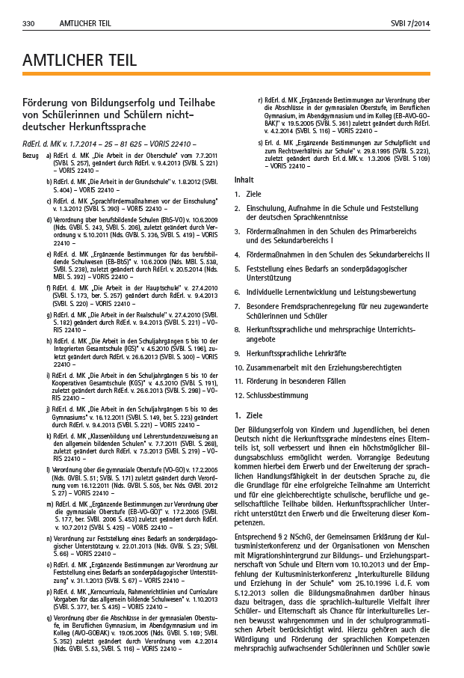
Benachteiligung von Schüler/innen mit Migrationshintergrund
Niedersächsischer Erlass
„Förderung von Bildungserfolg und Teilhabe von Schülerinnen und Schülern nicht-deutscher Herkunftssprache“ (SVBI 7/2014)
Notes:
Im niedersächsischen Erlass „Förderung von Bildungserfolg und Teilhabe von Schülerinnen und Schülern nicht-deutscher Herkunftssprache“ (SVBI 7/2014) wird basierend auf der Erkenntnis, dass die Gestaltung des Unterrichts einen Einfluss auf Herkunftseffekte haben kann, gefordert, Sprachbildung stärker an niedersächsischen Schulen zu verankern.

Slide 50
Kommentare
Im niedersächsischen Erlass „Förderung von Bildungserfolg und Teilhabe von Schülerinnen und Schülern nicht-deutscher Herkunftssprache“ (SVBI 7/2014) wird basierend auf der Erkenntnis, dass die Gestaltung des Unterrichts einen Einfluss auf Herkunftseffekte haben kann, gefordert, Sprachbildung stärker an niedersächsischen Schulen zu verankern.

Slide 51
„Förderung von Bildungserfolg und Teilhabe von Schülerinnen und Schülern nicht-deutscher Herkunftssprache“ (SVBI 7/2014)
„Der Bildungserfolg von Kindern und Jugendlichen, bei denen Deutsch nicht die Herkunftssprache mindestens eines Elternteils ist, soll verbessert und ihnen ein höchstmöglicher Bildungsabschluss ermöglicht werden. Vorrangige Bedeutung kommen hierbei dem Erwerb und der Erweiterung der sprachlichen Handlungsfähigkeit in der deutschen Sprache zu, die die Grundlage für eine erfolgreiche Teilnahme am Unterricht und für eine gleichberechtigte schulische, berufliche und gesellschaftliche Teilhabe bilden.“ […] „Im Sinne der Sprachförderung als Teil durchgängiger Sprachbildung ist die Aufgabe der Förderung von sprachlicher Handlungsfähigkeit in Mündlichkeit und Schriftlichkeit mehr als bisher Aufgabe jeden Unterrichts über den Deutschunterricht und den additiven Sprachförderunterricht hinaus.“
Notes:
Im o. g. Erlass wird gefordert, dass das Konzept der Durchgängigen Sprachbildung an niedersächsischen Schulen etabliert wird. Das heißt, dass Sprachförderung nicht nur additiv als Förderunterricht oder im Deutschunterricht, sondern integriert und als Teil jeden (Fach-)Unterrichts erfolgen soll.

Slide 52
Kommentare
Im o. g. Erlass wird gefordert, dass das Konzept der Durchgängigen Sprachbildung an niedersächsischen Schulen etabliert wird. Das heißt, dass Sprachförderung nicht nur additiv als Förderunterricht oder im Deutschunterricht, sondern integriert und als Teil jeden (Fach-)Unterrichts erfolgen soll.

Slide 53
Lehrer/innen als „policymaker“
Konsequenzen für die Institution Schule
Der Schule kommt eine wichtige Rolle bei der Umsetzung der Sprachenpolitik zu.
Konsequenzen für Lehrkräfte
Lehrer/innen sind nicht „nur“ Vermittler/innen ihres Faches.
Jeder Unterricht ist über die fachlichen Inhalte hinaus sprachbildender Unterricht.
Notes:
Bei der Umsetzung dieser Politik spielen sowohl die Schulen eine wichtige Rolle, da sie die Strukturen für Durchgängige Sprachbildung zur Verfügung stellen müssen, als auch die Lehrkräfte, da sie nicht mehr „nur“ Vermittler eines Faches sind, sondern über die Fachinhalte hinaus auch sprachbildenden Unterricht durchführen sollen.

Slide 54
Kommentare
Bei der Umsetzung dieser Politik spielen sowohl die Schulen eine wichtige Rolle, da sie die Strukturen für Durchgängige Sprachbildung zur Verfügung stellen müssen, als auch die Lehrkräfte, da sie nicht mehr „nur“ Vermittler/innen eines Faches sind, sondern über die Fachinhalte hinaus auch sprachbildenden Unterricht durchführen sollen.

Slide 55

Diskussion
Stellen Sie sich vor, Sie unterrichten eine Schulklasse, in der auch Kinder mit Migrationshintergrund sind. Diskutieren Sie in Kleingruppen, welchen Einfluss dieser Umstand auf die Planung Ihres Unterrichts haben könnte.
Notes:
An dieser Stelle kann eine Diskussionsaufgabe eingebaut werden. Die Studierenden sollen in Kleingruppen diskutieren, welchen Gehalt die Information „Schüler/innen mit Migrationshintergrund“ für die Gestaltung ihres Unterrichtes haben könnte. Als Denkimpulse kann die Dozentin/der Dozent die folgenden Aspekte der Unterrichtseinheit wieder in Erinnerung rufen:
Bewusstmachen von eigenen Konzepten und Denkschemata (Was verbinden wir mit Menschen mit Migrationshintergrund?),
Gefahr der Homogenisierung von heterogenen Personengruppen,
Bildungsbenachteiligung von Kindern und Jugendlichen mit Migrationshintergrund ist Realität,
Selektionseffekte liegen auch innerhalb des Unterrichts (z. B. in Bezug auf Sprachbildung).
Quelle der Abbildung: https://pixabay.com/de/meeting-treffen-miteinander-1015313/

Slide 56
Kommentare
An dieser Stelle kann eine Diskussionsaufgabe eingebaut werden. Die Studierenden sollen in Kleingruppen diskutieren, welchen Gehalt die Information „Schüler/innen mit Migrationshintergrund“ für die Gestaltung ihres Unterrichtes haben könnte. Als Denkimpulse kann die Dozentin/der Dozent die folgenden Aspekte der Unterrichtseinheit wieder in Erinnerung rufen:
  Bewusstmachen von eigenen Konzepten und Denkschemata (Was verbinden wir mit Menschen mit Migrationshintergrund?),
  Gefahr der Homogenisierung von heterogenen Personengruppen,
  Bildungsbenachteiligung von Kindern und Jugendlichen mit Migrationshintergrund ist Realität,
  Selektionseffekte liegen auch innerhalb des Unterrichts (z. B. in Bezug auf Sprachbildung).

Slide 57
Zusammenfassung und Fazit
Unsere Gesellschaft ist von Vielfalt geprägt: ca. ein Fünftel der Bevölkerung hat einen Migrationshintergrund.
Schulleistungsstudien wie PISA zeigen, dass Schüler/innen mit Migrationshintergrund im deutschen Bildungssystem benachteiligt sind.
Mögliche Erklärungen dafür nehmen ein Bündel an Ursachen in den Blick (ökonomisches, kulturelles, soziales Kapital sowie Einflüsse von Diskriminierungen, strategische Platzierungen etc.)
Den sprachlichen Fähigkeiten kommt dabei eine Schlüsselrolle für den Bildungserfolg zu.
Eine Konsequenz für die Schule und Lehrkräfte ist, dass das Konzept der Durchgängigen Sprachbildung Teil jeden (Fach-)Unterrichts werden muss, um so dazu beizutragen, die Bildungsbenachteiligung von Schüler/innen mit Migrationshintergrund abzubauen.

Slide 58
Literatur
BAMF (2016). Migrationsbericht des Bundesministeriums für Migration und Flüchtlinge im Auftrag der Bundesregierung (Migrationsbericht 2015). Online verfügbar unter: https://www.bamf.de/SharedDocs/Anlagen/DE/Forschung/Migrationsberichte/migrationsbericht-2015.pdf?__blob=publicationFile [letzter Zugriff: 15.03.2022].
BAMF (2018). Aktuelle Zahlen zu Asyl. Ausgabe: Juni 2018. Tabellen, Diagramme, Erläuterungen. Online verfügbar unter: http://www.bamf.de/SharedDocs/Anlagen/DE/Downloads/Infothek/Statistik/Asyl/aktuelle-zahlen-zu-asyl-juni-2018.pdf?__blob=publicationFile [letzter Zugriff: 15.03.2022].
BAMF (2020). Migrationsbericht der Bundesregierung. Migrationsbericht 2020. Online verfügbar unter: https://www.bamf.de/SharedDocs/Anlagen/DE/Forschung/Migrationsberichte/migrationsbericht-2020.pdf;jsessionid=0168DEAE989D45E5F4575007587ADDDE.intranet381?__blob=publicationFile&v=14 [letzter Zugriff: 16.03.2022]
BAMF (2022). Aktuelle Zahlen. Ausgabe: Februar 2022. Tabellen, Diagramme, Erläuterungen. Online verfügbar unter: https://www.bamf.de/SharedDocs/Anlagen/DE/Statistik/AsylinZahlen/aktuelle-zahlen-februar-2022.pdf;jsessionid=5793A5A46446883D772DA6E510ED2F50.intranet381?__blob=publicationFile&v=3 [letzter Zugriff: 15.03.2022].
Baumert, J. & Maaz, K. (2006). Das theoretische und methodische Konzept von PISA zur Erfassung sozialer und kultureller Ressourcen der Herkunftsfamilie: Internationale und nationale Rahmenkonzeption. In: Baumert, J., Stanat, P., Watermann, R. (Hrsg.). Herkunftsbedingte Disparitäten im Bildungswesen. Differenzielle Bildungsprozesse und Probleme der Verteilungsgerechtigkeit. Vertiefende Analysen im Rahmen von PISA 2000. Wiesbaden: VS Verlag für Sozialwissenschaften, S. 11-30.

Slide 59
Literatur
Baumert, J. & Schümer, G. (2001). Familiäre Lebensverhältnisse, Bildungsbeteiligung und Kompetenzerwerb. In: Baumert, J., Klieme, E., Neubrand, M., Prenzel, M., Schiefele, U., Schneider, W., Stanat, P., Tillmann, K.-J. & Weiß, M. (Hrsg.). PISA 2000. Basiskompetenzen von Schülerinnen und Schülern im internationalen Vergleich. Opladen: Leske + Budrich, S. 323-407.
Boudon, R. (1974). Education, Opportunity, and Social Inequality. Changing Prospects in Western Society. New York: Wiley.
Bourdieu, P. (1983). Ökonomisches Kapital, kulturelles Kapital, soziales Kapital. In: Kreckel, R. (Hrsg.). Soziale Ungleichheiten. Göttingen: Schwartz, S. 183-198.
Diefenbach, H. (2010). Kinder und Jugendliche aus Migrantenfamilien im deutschen Bildungssystem. Erklärungen und empirische Befunde. 3. Aufl. Wiesbaden: Springer VS.
Gogolin, I. (2010). Chancen und Risiken nach PISA. Über Bildungsbeteiligung von Migrantenkindern und Reformvorschläge. In: Auernheimer, G. (Hrsg.). Schieflagen im Bildungssystem. Die Benachteiligung der Migrantenkinder. Wiesbaden: Springer VS, S. 33-50.
Gresch, C. & Kristen, C. (2011). Staatsbürgerschaft oder Migrationshintergrund? Ein Vergleich unterschiedlicher Operationalisierungsweisen am Beispiel der Bildungsbeteiligung. In: Zeitschrift für Soziologie 40 (3), S. 208-227.
Lochner, S. & Jähnert, A. (Hrsg.) (2020). Zuwanderung nach Deutschland. Demographische Entwicklungen. In: Deutsches Jugendinstitut (2020). DJI-Kinder- und Jugendmigrationsreport 2020. Datenanalyse zur Situation junger Menschen in Deutschland. Online abrufbar unter: https://www.dji.de/fileadmin/user_upload/dasdji/news/2020/DJI_Migrationsreport_2020.pdf [letzter Zugriff: 16.03.2022]

Slide 60
Literatur
OECD (2017). International Migration Outlook 2017. Paris: OECD Publishing. Online abrufbar unter: http://dx.doi.org/10.1787/migr_outlook-2017-en [letzter Zugriff: 18.07.2018].
Prenzel, M., Salzer, C., Klieme, E. & Koller, O. (Hrsg.) (2013). PISA 2012. Fortschritte und Herausforderungen in Deutschland. Münster: Waxmann.
Scarvaglieri, C., Zech, C. (2013). „ganz normale Jugendliche, allerdings meist mit Migrationshintergrund“. Eine funktional-semantische Analyse von „Migrationshintergrund“. In: Zeitschrift für Angewandte Linguistik 58 (1), S. 201-227.
Statistisches Bundesamt (2020). Bevölkerung und Erwerbstätigkeit. Bevölkerung mit Migrationshintergrund. Ergebnisse des Mikrozensus 2020. Online verfügbar unter: https://www.destatis.de/DE/Themen/Gesellschaft-Umwelt/Bevoelkerung/Migration-Integration/Publikationen/Downloads-Migration/migrationshintergrund-2010220207004.pdf?__blob=publicationFile [letzter Zugriff: 15.03.2022].

